Slide 1
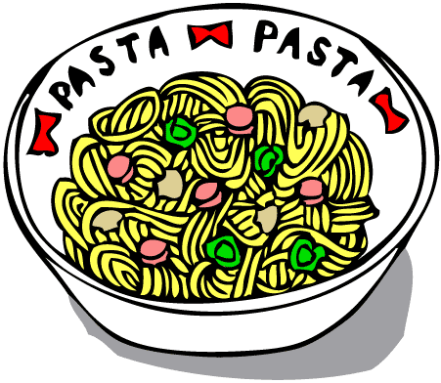
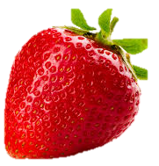
Darllennwch y darn isod a rhowch o dan y lluniau mwyaf addas. Read the following material, then you must choose the most suitable pictures by putting a in the box underneath. (4)
Huw ydw i. Dwi’n un deg pedwar oed, dwi’n byw yn Llanarmon DC yng Nghymru. Yn fy marn i mae Cymru yn anhygoel – fy hoff beth ydy y golygfeydd hardd.
Es i i Yr Eidal mis Awst diwethaf. A dweud y gwir dwi’n caru Yr Eidal, achos dwi’n mwynhau bwyta pitsa a pasta!
Bwytais Spaghetti Bolognese a Lasagne – dwi wir yn caru lasagne ond yn y bôn dwi’n casau sglodion Yr Eidal – mae’n well gen i sglodion Cymru. Mae mam yn cytuno efo fi, ond mae’n well gan mam fwyta hufen iâ.
Hoff hufen iâ mam ydi Siocled. Hoffwn i fwyta hufen iâ mefus bob dydd, dw i’n hoff iawn o hufen iâ mefus! Hoffai mam fwyta hufen iâ siocled bob dydd hefyd!
/4

